Slide 1
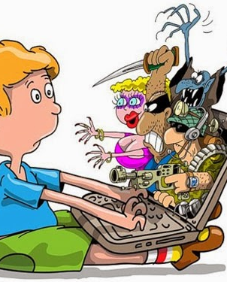
Zaštita djece na internetu - edukacija prije svega
Stručni suradnik-pedagog:
Dijana Milanović, prof.

Slide 2
Izazovi
Generacije koje se rađaju s internetom
Znaju više od roditelja / znaju jako malo!
Dostupnost (pametni telefoni, tableti, školska računala….)
Cyberbulling, seksting, sextortion…krađa osobnih podataka…

Slide 3
Digitalni otisci
Digitalni otisci – https://www.youtube.com/watch?v=-fBKBfb8gjc
Zaštititi svoju privatnost
Ponašati se kao u stvarnom životu!
Zašto ne objavljivati fotografije svoje djece na internetu?
https://www.facebook.com/csihrv/videos/671407349676573/

Slide 4
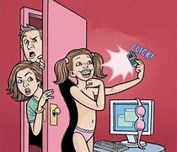
Sexting-sextortion
Seksting - fotografije bilo kojega dijela tijela koje je obično pokriveno kupaćim kostimom; kombinacija riječi seks i teksting znači slanje poruka, fotografija ili videa eksplicitnoga sadržaja mobitelom, tj. internetom.
Sextortion – ucjenjivanje i iznuđivanje seksting fotografija i filmova

Slide 5
Sexting-sextortion
https://www.youtube.com/watch?v=NT-KCWMzhrM&list=UUu_VqpJ6y4XH0T3G4tUFDFw
Reakcija učenika!
Nesvjesno izlaganje svoje djece – dostupnost fotografija
Dvostruko zlostavljanje – ono trenutno i ono popraćeno u medijima-ostaje zabilježeno stalno – dijete ne može „pobjeći” od počinitelja, nije sigurno niti u svom domu

Slide 6
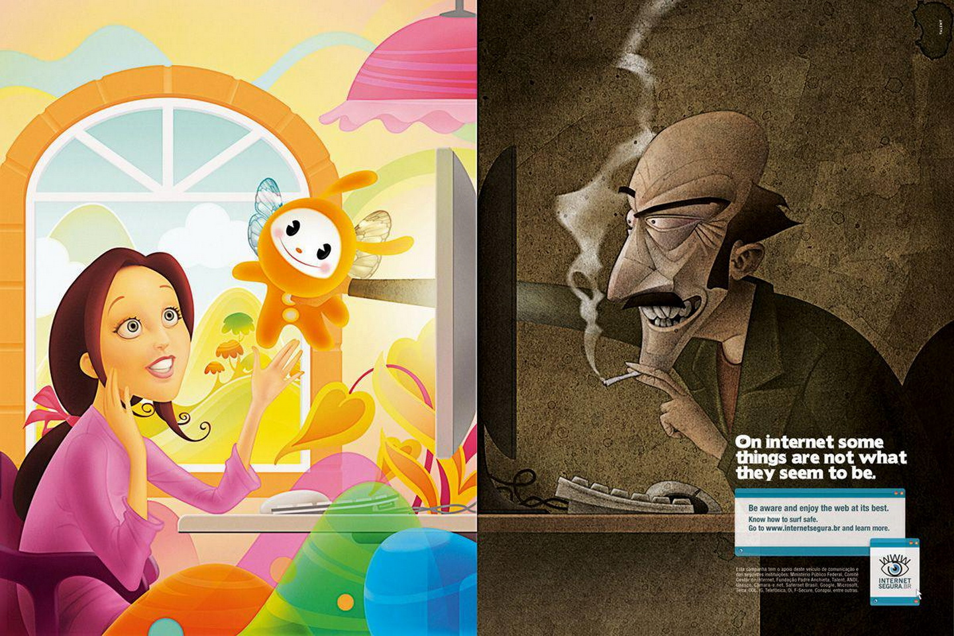
gromming
- namjerne radnje pridobivanja dječje pažnje u cilju razvijanja emocionalne veze s djetetom kao pripremom za pokušaj seksualnoga zlostavljanja.
- zlostavljači obično pokušavaju sljedeće:
- daju poklone ili novac djetetu bez vidljivoga razloga,
- potiču razgovor o seksualnim temama
- ili čak pokazuju djetetu pornografske sadržaje.
- zlostavljač najčešće istražuje različite internetske stranice u potrazi za osjetljivijom ili nesigurnijom djecom s kojom se nastoji sprijateljiti i približiti pričom o zajedničkim interesima

Slide 7
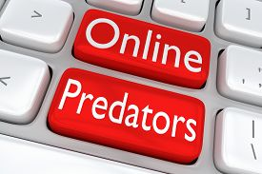
Internet :
– razvoj komunikacije
- dostupnost informacije bilo gdje i bilo kada i bilo kome
-sve informacije dostupne globalno
- velika industrija, ogromna novčana sredstva (pedofilija)
ANONIMNOST zlostavljača
- dostupnost sadržaja (fotografije djece, ljetovanja, facebook…)

Slide 8
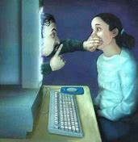
Chat room (lažni identitete)
Internet predatori
Mit – pedofilija i sadržaji pedofilije teško dostupni djeci
Ucjene djece
Tomova priča o sigurnosti na interntu!
https://www.youtube.com/watch?v=CDI-5HuFftk&list=UUu_VqpJ6y4XH0T3G4tUFDFw&index=62

Slide 9
cyberbullying
CYBERBULLYING - CILJ POVRIJEDITI, UZNEMIRITI ILI NA BILO KOJI NAČIN OŠTETITI POJEDINCA
UKLJUČUJE:
- poticanje grupne mržnje - napad na privatnost - uznemiravanje - uhođenje - vrijeđanje - nesavjestan pristup štetnim sadržajima - slanje prijetećih, okrutnih poruka - kreiranje stranica koje sadrže priče, crteže, slike i šale na račun vršnjaka - širenje nasilnih i uvredljivih komentara
OBLICI CYBERBULLYINGA
Izravan napad
Napad preko posrednika

Slide 10
IZRAVAN NAPAD
SLANJE uznemirujućih poruka mobitelom, e-mailom ili na chatu
KRAĐA ili PROMJENA lozinke za e-mail ili nadimak na chatu
objavljivanje PRIVATNIH PODATAKA ili NEISTINE na chatu, blogu ili internetskoj stranici
slanje UZNEMIRUJUĆIH SLIKA putem e-maila ili MMS poruka na mobitelu
postavljanje internetske ANKETE O ŽRTVI
slanje VIRUSA na e-mail ili mobitel
slanje PORNOGRAFIJE I NEŽELJENE POŠTE na e-mail ili mobitel
LAŽNO PREDSTAVLJANJE kao drugo dijete

Slide 11
NEIZRAVAN NAPAD
Počinitelj napada žrtvu preko TREĆE OSOBE, koja toga najčešće nije svjesna.
Primjer: Ana dozna Petrinu lozinku za njezinu e-mail adresu ili nadimak na chatu. Tako s njezine e-mail adrese može slati uznemirujuće poruke Petrinim prijateljima, ostavljati neprimjerene poruke na blogu, chatu ili forumu. Svima se tako čini da je žrtva (Petra) zapravo ta koja čini loše stvari. Prijatelji će se posvađati s Petrom, administrator će isključiti njezin profil ili email adresu, roditelji će se naljutiti na nju i bit će kažnjena. Oni su posrednici u zlostavljanju, a toga nisu ni svjesni.
NAJOPASNIJA VRSTA NASILJA PREKO INTERNETA JER ČESTO UKLJUČUJE ODRASLE, MEĐU KOJIMA IMA MNOGO LJUDI S LOŠIM NAMJERAMA

Slide 12
Što učiniti? Kako pomoći djetetu?

Slide 13
Tehnička zaštita
Programi za kontrolu djece na internetu (Parental control) - Qustodio, OpenDNS, Kidlogger, Spyrix, Zoodles
KIDLOGGER- što sve pruža ovaj program za kontrolu djece:
Koliko dugo je dijete na računalo
Koje je sve aplikacije preuzeo
Koje sve web stranice je preuzeo
S kime dijete komunicirat (bilo putem mobitela, Skype-a, Facebook-a…)
Gdje je bilo i koje je fotografije snimilo ili objavilo
I što je sve pisalo prijateljima
Kontrola dozvoljenih programa (App blocker)
Kontrola dozvoljenog mrežnog prometa (Firewall)
Kompleksno za postavljanje!
Propusti!

Slide 14
Edukacija
Dobra vijest je da djeca većinom nemaju problema na internetu, ali opasnosti postoje
Na internetu postoje sadržaji koje ne želite da Vaša djeca vide – nepoželjne posljedice
=> razgovorom isticati prednosti i ukazati na opasnosti – educirati svoju djecu!!! - PRIORITET

Slide 15
Kako zaštiti dijete?
1. Ograničite vrijeme provedeno na računalu.
2. Pratite stranice koje Vaše dijete posjećuje. Omogućite korištenje nekih od parental control programa/praćenje povijesti (history folder)
3. Ako je ikako moguće računalo NIKADA ne postavljajte u dječju sobu, već na mjesto koje je prometno i gdje svi imaju pristup.
4. Starija djeca i tinejdžeri u komunikaciji dosta koriste sleng i engleske skraćenice pa vam često njihova komunikacija čak i kada ih pratite mogu biti nerazumljivi
5. Pričajte sa djecom o njihovoj aktivnosti na internetu. Upoznajte ih sa potencijalno ružnim situacijama koje mogu iskusiti i porazgovarajte o najboljim načinima rješavanja tih situacija.
6. Ohrabrite dijete (i to radite stalno) da vam prijavi svaku konverzaciju ili kontakt koji im se učini čudan ili se zbog njega ne osjećaju dobro. Objasnite im da to ne trebaju brisati
7. I na kraju – budite istinski zainteresirani za ono što vaše dijete radi online. Nađite vremena da sa njim posjetite omiljenu stranicu, odigrate neku igru, porazgovarajte o tome.

Slide 16
Neprimjereni sadržaji - što učiniti?
Ako dijete otvori neprikladan sadržaj, uvjerite ih da nisu oni krivi za to
Razgovarati s djetetom što treba učiniti ako primi neprimjerni sadržaj:
-isključiti zaslon
-koristiti gumb za povrat na prethodnu stranicu
-prijaviti neprikladan sadržaj
-obavijestiti roditelje, učitelje, stručne suradnike i sl.

Slide 17
#lijepa riječ, dovoljna je samo lijepa riječ
https://www.facebook.com/csihrv/videos/588864284597547/

Slide 18
Hvala na pažnji!

Slide 19
izvori:
www.csi.hr
www.5zanet.hr
www.cnzd.org

